Slide 1
Verschiedene Vorgehensmodelle
Wasserfall, Spiralmodell, V-Modell und Prototyping

Slide 2
Gliederung
Wasserfallmodell
Sprialmodell
V-Modell
Prototyping

Slide 3
Ursprung
Wasserfallmodell
Name aufgrund grafischer Darstellung gewählt
Ursprung in hochstrukturierten Bau- und Produktionsprozessen, bei denen spätere Änderungen sehr kostspielig oder unmöglich sind

Slide 4
Phasen im Wasserfallmodell
Anforderungen analysieren
Entwurf
Implementation
Test
Inbetriebnahme
Wartung

Slide 5
Merkmale
linearer, sequentieller Prozess
Informationen müssen schnell & für alle Mitglieder zugänglich sein
keine Phase beginnt, bevor nicht die vorherige Phase abgeschlossen ist -> strenge Reihenfolge, keine Überschneidung
Rückkehr zu vorherigen Schritt nicht möglich
sorgfältige Planung ist ein Muss

Slide 6
Vor- und Nachteile
- Planungssicherheit
- klarer Rahmen für alle Teilnehmer
- starr, unflexibel
- Fehler werden spät erkannt
- nicht für komplexe Projekte geeignet
- keine Feedback- und Korrekturschleifen vorgesehen

Slide 7
Einsatzbereiche
Geeignet für Projekte, bei denen Anforderungen und Prozesse bereits in der Planungsphase genau beschrieben werden können
=> für Softwareprojekte, die klein + einfach + übersichtlich sind

Slide 8
Spiralmodell
Von Barry W. Boehm im Jahr 1986 entwickelt​
Weiterentwicklung des Wasserfallmodells​
Hybrides Iteratives Vorgehensmodell​
Legt Fokus auf Risikominimierung​
Für Projekte die eine hohe Kontrolle erfordern​

Slide 9
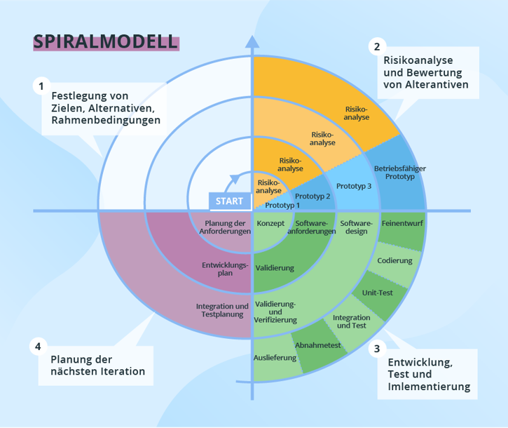

Slide 10
Spiralmodell Vorteile -
Nachteile
flexibel
guter Kontakt mit Auftraggebern
geringes Risiko
hohe Kontrolle über Kosten, Ressourcen und Qualität
sehr hoher Managementaufwand
ungeeignet für kleine Projekte
Regelmäßige Überprüfung kann den Entwicklungsprozess verlängern

Slide 11
V-Modell
Das V-Modell ist eine Projektmanagement Methode, die bei der Entwicklung von Software zu Einsatz kommt.
Ziel ist die Qualitätssicherung und Reduktion von Fehlern um Entwicklungsprozess
Lineares Vorgehensmodel

Slide 12
Grundprinzip
zu jeder Entwurfsphase eine Testphase durchgeführt
Ein Test besteht aus:
Systemtest
Integrationstest
Komonententest

Slide 13
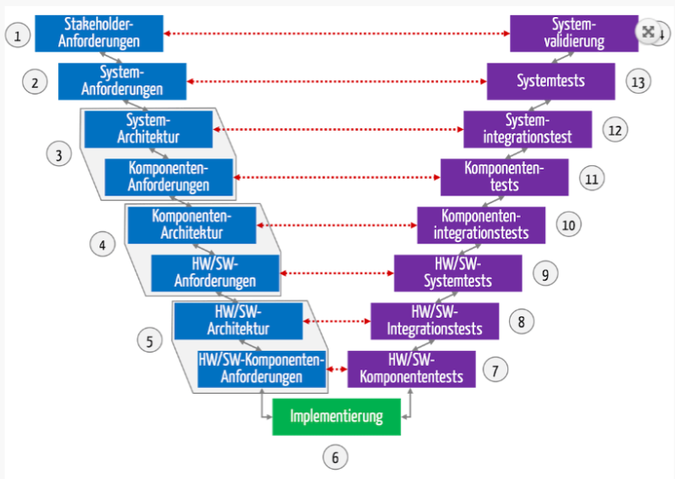

Slide 14
Vorteile
Integrierte und detaillierte Darstellung des Produktentwicklungsprozesses und der Qualitätssicherung
Regelt Aspekte des Entwicklungsprozesses eindeutig. Dies kann sowohl für den Auftragnehmer als auch für den Auftraggeber genutzt werden
Ist ein konsistentes Modell über unterschiedliche Detaillierungsebenen, hinsichtlich der beschrieben Aktivitäten und Produkte.
Ist ein organisationsneutrales Modell und setzt keine speziellen Strukturen beim Anwender voraus

Slide 15
Nachteile
Mit viel Bürokratie verbunden, insbesondere werden die hohen Anforderungen an die Dokumentation während der Entwicklung in kleinen Projekten als belastend empfunden
Mangelnde Kundeneinbindung
Bei mangelhafter Spezifikation ist es ungeeignet

Slide 16
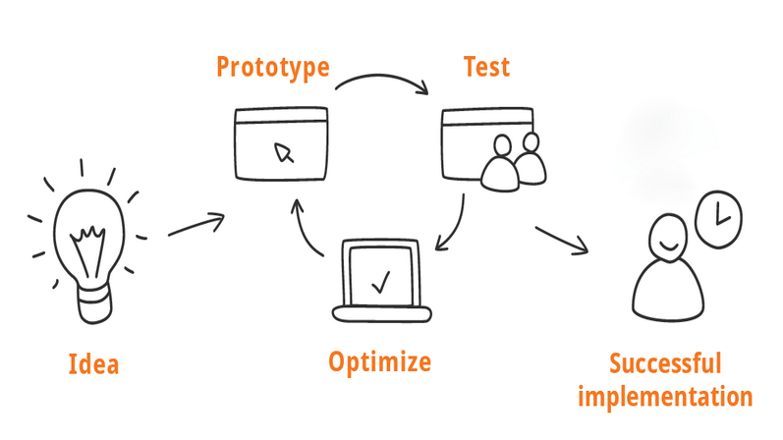
Prototyping Aufbau
Identifizierung des Zieles
Erstellen eines Prototypen
Testen des Prototypen
Optimisieren des Prototypen
Fertige Anwendung

Slide 17
Prototyping Anwendungsfälle
Benutzeroberflächen-Design
Funktionale Überprüfung
Benutzerfeedback

Slide 18
Prototyping Vor/Nachteile
+ Frühzeitiges Feedback
+ Fehlererkennung
+ Kosteneffizienz
Zeitlicher Aufwand
Genauigkeit
Mögl. Extra-Kosten

